Slide 1
Workshop Labor
51. Jahrestagung Berufsverband Deutscher Nuklearmediziner e.V.
15.09.2023 - 16.09.2023 | Berlin
Themen:
Umsetzung der aktualisierten Rili-BÄK
Neu in Teil A: Grundlegende Anforderungen an das QM-System
Neu in Teil B1: Quantitative Anforderungen betr. interne / externe QS
MTA-Reformgesetz
Vortragende:
Regina Clotten - Dipl. Chem. / QMB
Euro-Labor GmbH | Basler Str. 59 | 79100 Freiburg | clotten@euro-labor-freiburg.de
Folie 1
Notes:
Publikation im deutschen Ärzteblatt am 30.05.2023
Wer muss die Rili-BÄK umsetzen? Diejenigen Personen und Einrichtungen, die labormedizinische Untersuchungen durchführen.
MTA-Reformgesetz Inkrafttreten: 01.01.2023

Slide 2
Qualitätsmanagement
Was ist Qualität?
► Entspricht den Anforderung
Wer definiert und kontrolliert diese?
► früher die Zünfte, heute der Gesetzgeber (QS-Vereinbarung Speziallabor, Rili-BÄK, EU-MPV etc.)
► Kontrollfunktion haben:
RP, KVen, DAkkS, TÜV etc.
Wer fordert Qualität?
► Der Kunde / unsere Einsender fordern höchstmögliche Qualität für ihre Patienten!
Brotmaße Hauptportal Freiburger Münster: Rundlaibe u. Spitzwecken von 13./14. Jh.
Folie 2
Notes:
Freiburger Bäckerszunft ihre QS-Vorgaben in Stein gemeißelt
EU-MPV = EU-Medizinprodukteverordnung (auch MDR genannt)
DAkkS = Deutsche Akkreditierungsstelle in Berlin → DIN EN ISO 15189
Gesetze, Verordnungen, Richtlinien, Normen → ca. 30 gelten maßgeblich im med. Labor!

Slide 3
QS-Vereinbarung Speziallabor
Die KBV und der GKV-Spitzenverband haben 2018 die Vereinbarung nach § 135 Abs. 2 SGB V über QS-Maßnahmen im Bereich Labormedizin getroffen.
Zentrale Aussage der QS-Vereinbarung → Rili-BÄK lückenlos umsetzen!
Pro Jahr prüfen die KVen die Erfüllung der Anforderungen der Rili-BÄK bei mind. 15% der abrechnenden Ärzte / Ärztinnen
→ bereits 15 unserer Einsender wurden in den letzten Jahren überprüft.
Folie 3
Notes:
KBV = Kassenärztliche Bundesvereinigung
GKV= gesetzliche Krankenversicherung
SGB = Sozialgesetzbuch

Slide 4
QS-Vereinbarung Speziallabor
Die Rili-BÄK lückenlos umsetzen → was heißt das?
Ist ein QM-System vorhanden?
Hat das Labor / die Praxis ein funktionierendes Fehlermanagement?
Sind die internen und externen Gerätewartungen erfolgt und die Logbücher aktuell?
Wurden die internen und externen QS-Maßnahmen lückenlos durchgeführt?
Wird das nachweislich qualifizierte Personal, regelmäßig fortgebildet?
u.v.a.
Folie 4
Notes:
ca. 350 QM-Dokumente in QM-Software
Feedback-Formular → systematisches Vorgehen: alle Maßnahmen nachvollziehbar und dokumentiert, alle involvierten Personen/Bereiche haben Zugriff, unproblematische Weiterleitung an Behörde, statistische Auswertung
Geräteliste, Checklisten, Kalibrationen und Serviceberichte
Kontrolljournale mit den tägl. Kontrollprobeneinzelmessungen und die monatl. Ermittlung des QMDM sowie die RV-Zertifikate
Arbeitsplatzbeschreibungen und Fortbildungsmatrix

Slide 5
Neue Rili-BÄK
Veröffentlichung im Deutsches Ärzteblatt am 30. Mai 2023
DOI: 10.3238/arztebl.2023.rili_baek_QS_Labor
Rili-BÄK Teil A
6 Laboratoriumsmedizinische Untersuchungen
6.1 Präanalytik → Transport hinzugefügt
6.1.4 Es müssen Anleitungen für die fachgerechte Entnahme und Behandlung sowie den Transport von Untersuchungsmaterial den Personen zur Verfügung gestellt werden, die hierfür zuständig sind.
6.3 Postanalytik → 6.3.6 hinzugefügt
6.3.6 Für die Bewertung quantitativer Analyseergebnisse hält das medizinische Laboratorium Daten zur Messunsicherheit vor und stellt diese auf Anfrage zur Verfügung. Hierbei stellt die Minimale Differenz (MD) ein nützliches Werkzeug dar, um die Messunsicherheit zu beschreiben.
Folie 5

Slide 6
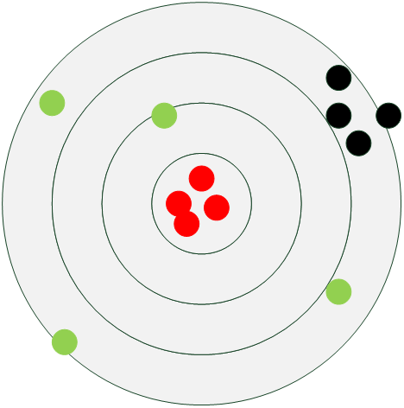
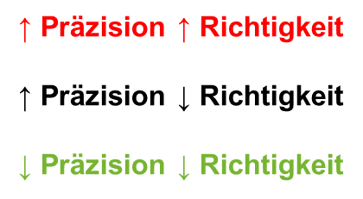
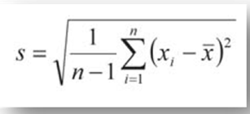
Präzision und Richtigkeit
► Minimale Differenz (MD) = kleinster Abstand zwischen einem Messwert und einem Grenzwert und berechnet sich aus der Standartabweichung (s).
Folie 6
Notes:
Tägl. Kontrollprobeneinzelmessungen

Slide 7
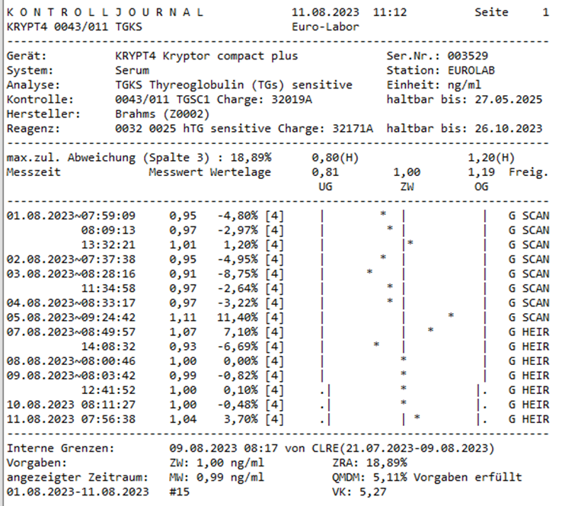
Kontrolljournal
hTGs Tumormarker / Schilddrüse
Non-B1 Analyt
Kontrolle 1 (low)
H = Herstellergrenze
ZW = Zielwert
UG = Untergrenze
OG = Obergrenze
[4] = techn. freigegeben
ZRA = zulässige relative Abweichung
QMDM = relativer quadratischer Mittelwert der Messabweichung
Ref.-Bereich Schilddrüsengesunde:
1,6 – 61,3 ng/ml
Folie 7
Notes:
Monatliche Auswertung / Berechnung relative quadratische Mittelwert der Messabweichung (QMDM)
TGS Kontrolle 2 (high) ZW = 56,90 ng/ml (50,93 - 62,87 ng/ml)

Slide 8
Neue Rili-BÄK
Rili-BÄK Teil B 1 → hinzugefügt Tabelle B 1-1
Quantitative laboratoriumsmedizinische Untersuchungen
1 lfd. Nr. | 2 Messgröße | 3 zu verwendende Untersuchungs-materialien | 4 Vorgaben zur Präanalytik | 5 Erläuterung
1 | Glucose | Plasma oder Vollblut | Wenn Plasmaseparation oder Messung nicht innerhalb von 15 min erfolgt, sind Blutentnahmeröhrchen mit geeigneter Glykolyseinhibition zu verwenden. Die Verwendung von Serum ist ungeeignet. | Ohne Glykolyseinhibition werden zu niedrige Glucosewerte ermittelt.
2 | Kalium | Heparin-Plasma oder Vollblut (ggf. mit geeigneten Antikoagulanzien) | Die Verwendung von Serum ist ungeeignet. | Bei Verwendung von Serum sind die Kalium-Werte falsch hoch.
Folie 8
Notes:
Durch den Gerinnungsvorgang im Serum nimmt die Glukosekonzentration pro Stunde um etwa 7 % ab, die Kaliumkonzentration steigt an.

Slide 9
Neue Rili-BÄK
Rili-BÄK Teil B 1-2 a Spalte 3 und 5 → Absenkung der %-Abweichung Quantitative laboratoriumsmedizinische Untersuchungen
Des Weiteren gilt für den Parameter Glukose:
► interne Qualitätssicherung (arbeitstäglich, mind. 2 Kontrollen):
Die zulässige relative Abweichung der Kontrollproben-Einzelmessung wurde von ± 11 % auf ± 5 % abgesenkt.
► externe Qualitätssicherung (i.d.R. 1x QT):
Die Grenze für die zulässige relative Abweichung beim Ringversuch wurde von ± 15 % auf ± 8 % heruntergesetzt.
Fazit: Die aktualisierte Rili-BÄK verlangt eine noch präzisere Werteermittlung und konkretisiert Präanalytik-Vorgaben → sie führt damit zu einer nochmals verbesserten Patientensicherheit!
Folie 9

Slide 10
MTA-Reformgesetz
Gesetz zur Reform der technischen Assistenzberufe in der Medizin
Inkrafttreten: 01.01.2023
MTLA = Medizinische Technologinnen / Technologen für Laboratoriumsanalytik
Teil 2 § 5 (1) Die folgenden Tätigkeiten dürfen auf dem Gebiet der Humanmedizin nur von Medizinischen Technologinnen für Laboratoriumsanalytik und Medizinischen Technologen für Laboratoriumsanalytik ausgeübt werden: 1. Durchführung biomedizinischer Analyseprozesse mittels biologischer, chemischer sowie physikalischer Methoden und Verfahren einschließlich Plausibilitätskontrolle, Validierung und Qualitätssicherung,
Teil 2 § 6 (1)
1. Personen, die aufgrund einer abgeschlossenen Hochschulausbildung über die erforderlichen Fachkenntnisse, Fähigkeiten und Fertigkeiten zur Ausübung der genannten Tätigkeiten verfügen,
► Mitarbeitende mit ähnlichen Fachkenntnissen dürfen immer unter Aufsicht arbeiten und können intern aus- und weitergebildet werden.
Folie 10
Notes:
oder für Radiologie, Funktionsdiagnostik und Veterinärmedizin
Markt offen für Bachelor-Studenten, haben meist auch 3-jährige Ausbildung

Slide 11
Workshop Labor
Quellen:
Newsletter Trillium Diagnostik Ausgabe 12/2023: Neue Rili-BÄK Fortschritte in der Patientensicherheit dank erstmaliger Vorgaben für die Präanalytik / Lutz Heinemann, Leiter der Kommission Labordiagnostik in der Diabetologie (KLD) der DDG & DGKL
Bild: Freiburger Münsterbauverein (Hrsg.); Yvonne Faller, Heike Mittmann, Stephanie Zumbrink, Wolfgang Stopfel: Das Freiburger Münster. Schnell und Steiner, Regensburg 2011
https://www.gesetze-im-internet.de
Noch Fragen:
Für weitere Informationen können Sie mich gerne unter clotten@euro-labor-freiburg.de kontaktieren.
Folie 11

